Slide 1
TRƯỜNG ĐẠI HỌC CÔNG NGHIỆP HÀ NỘI
Khoa Công Nghệ Thông Tin
MÔN HỌC
PHÁT TRIỂN PHẦN MỀM HƯỚNG FRAMEWORK
ĐỀ TÀI: Nghiên cứu, tìm hiểu thư viện ReactJS và xây dựng website quản lý sinh viên
Giảng viên HD: Ths Nguyễn Thái Cường
Lớp : CNTT2-K12
Nhóm 4 : Tô Anh Quân
Đàm Thị Kim Phượng
Đoàn Tuấn Anh
Nguyễn Đắc Quang
Nguyễn Ngọc Phương

Slide 2
PHÁT TRIỂN PHẦN MỀM HƯỚNG FRAMEWORK
Bố cục
Phần 1
Phần 2
Ứng dụng với ReactJS
Tìm hiểu về ReactJS
1.1 Giới thiệu chung về ReacJS
1.2 Cấu trúc của một project ReactJS
1.3 Những đặc điểm chính
1.4 Các tính năng

Slide 3

01
Tìm hiểu về ReactJS

Slide 4
PHÁT TRIỂN PHẦN MỀM HƯỚNG FRAMEWORK
1.1 Giới thiệu chung về ReactJS :
React là một thư viện Javascript mã nguồn mở được phát triển tại Facebook để hỗ trợ việc xây dựng những thành phần (components) UI có tính tương tác cao, có trạng thái (sate ) và có thể sử dụng lại được.
Được xuất bản ngày 29 tháng 5 năm 2013 bởi Facebook and Community , tác giả là Jordan Walke
Thời điểm React được công bố, Ember.js và Angular 1.x là những lựa chọn chủ yếu như một khuôn mẫu. Cả hai điều này áp đặt quá nhiều quy ước trên mã chuyển một ứng dụng hiện có không thuận tiện chút nào. React đã lựa chọn rất dễ dàng để tích hợp vào một dự án hiện có.
Mục tiêu của react chính là đơn giản để phát triển. Tất cả trạng thái đều được tập trung tại một thời điểm, bằng cách chia giao diện người dùng thành tập hợp các thành phần (components)

Slide 5
PHÁT TRIỂN PHẦN MỀM HƯỚNG FRAMEWORK
1.2 Cấu trúc chung của một project ReactJS:
Component là gì?
Trong React , các component hoạt động giống như các hàm trả về các thành phần HTML
Các component là các thành phần dộc lập và có thể sử dụng lại
Các component thực hiện công việc giống như các funtions trong JavaScript nhưng chúng độc lập và nhiệm vu chính là trả về HTML thông qua hàm render
Có 2 loại component là Funtion Component và Class Component

Slide 6
PHÁT TRIỂN PHẦN MỀM HƯỚNG FRAMEWORK
1.2 Cấu trúc chung của một project ReactJS:
JSX là gì?
JSX là viết tắt là Javascript XML, một template languges nhưng nó lại mang hầu hết tính năng của Javascript. Nó cho phép bạn viết các đoạn mã HTML trong React một cách dẽ dàng và có cấu trúc hơn.
JSX giúp cho việc xây dựng các ứng dụng React một cách nhanh hơn, dễ tối ưu trong việc complie code sang javascript.
JSX rất dễ xem các lỗi trong quá trình triển khai bởi hầu hết các lỗi sẽ được hiển thị trong quá trình compile, không như các đoạn mã HTML có thể thừa thiếu các thể div khiến giao diện bị hiển thị sai. JSX lại hoàn toàn ngược lại, khi bạn quên đóng div chẳng hạn thì nó lập tực sẽ hiển thị lỗi.

Slide 7
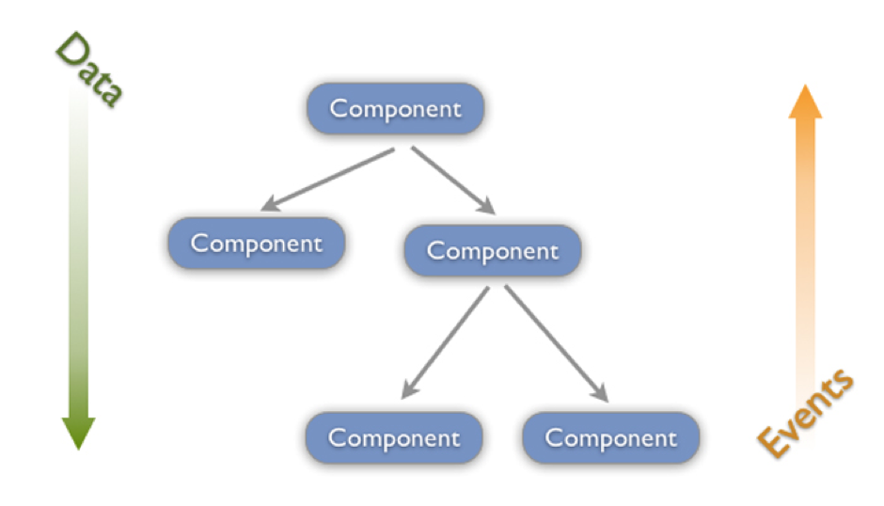
PHÁT TRIỂN PHẦN MỀM HƯỚNG FRAMEWORK
1.2 Cấu trúc chung của một project ReactJS:
Được cấu tạo bởi nhiều components được liên kết với nhau :

Slide 8
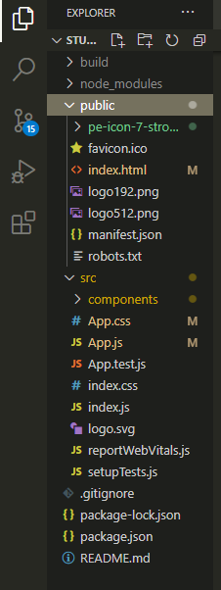
PHÁT TRIỂN PHẦN MỀM HƯỚNG FRAMEWORK
1.2 Cấu trúc chung của một project ReactJS:
Trong mã nguồn :
Index.html : là trang html chính để hiển thị lên trình duyệt
Index.js : lưu trữ trực tiếp component chính được gọi
Tại thu mục src :
App.js : là component chính , liên kết với index.js
App.css : định nghĩa css cho các phần tử <element>
Còn những file khác là file hệ thống của ReactJS được sinh ra trong quá trình cài đặt

Slide 9
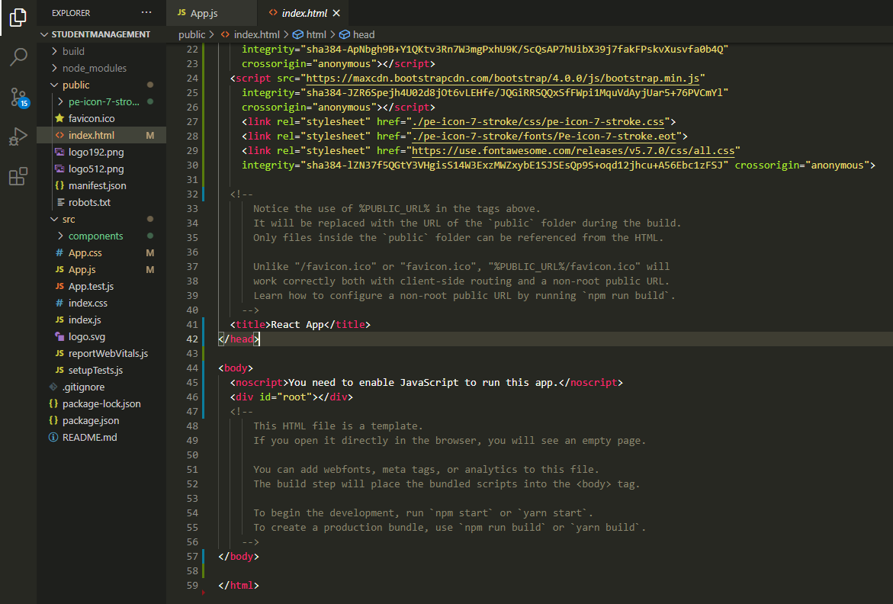
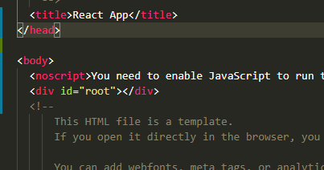
PHÁT TRIỂN PHẦN MỀM HƯỚNG FRAMEWORK
1.2 Cấu trúc chung của một project ReactJS:
Cụ thể hơn : Trong file index.html

Slide 10
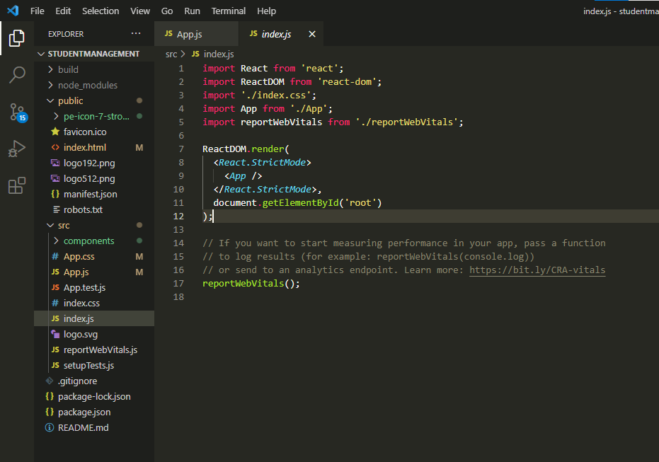

PHÁT TRIỂN PHẦN MỀM HƯỚNG FRAMEWORK
1.2 Cấu trúc chung của một project ReactJS:
Cụ thể hơn : Trong file index.js

Slide 11
PHÁT TRIỂN PHẦN MỀM HƯỚNG FRAMEWORK
1.3 Những đặc điểm chính:
Ưu điểm :
Reactjs cực kì hiệu quả: Reactjs tạo ra cho chính nó DOM ( Document Object Model ) ảo – nơi mà các component thực sự tồn tại trên đó. Điều này sẽ giúp cải thiện hiệu suất rất nhiều.
Reactjs giúp việc viết các đoạn code JavaScript dễ dàng hơn: Nó dung cú pháp đặc biệt là JSX (Javascript mở rộng) cho phép ta trộn giữa code HTML và Javascript.
Nó có nhiều công cụ phát triển: Khi bạn bắt đầu Reactjs, đừng quên cài đặt ứng dụng mở rộng của Chrome dành cho Reactjs. Nó giúp bạn debug code dễ dàng hơn.
Hiệu năng cao đối với các ứng dụng có dữ liệu thay đổi liên tục, dễ dàng cho bảo trì và sửa lỗi.

Slide 12
PHÁT TRIỂN PHẦN MỀM HƯỚNG FRAMEWORK
Nhược điểm :
Reactjs chỉ phục vụ cho tầng View. React chỉ là View Library nó không phải là một MVC framework như những framework khác. Đây chỉ là thư viện của Facebook giúp render ra phần view. Vì thế React sẽ không có phần Model và Controller, mà phải kết hợp với các thư viện khác.
Tích hợp Reactjs vào các framework MVC truyền thống yêu cầu cần phải cấu hình lại.
React khá nặng nếu so với các framework khác React có kích thước tương tương với Angular (Khoảng 35kb so với 39kb của Angular). Trong khi đó Angular là một framework hoàn chỉnh.
Khó tiếp cận cho người mới học Web.

Slide 13
PHÁT TRIỂN PHẦN MỀM HƯỚNG FRAMEWORK
1.4 Các tính năng:
Sử dụng ReactJS , người dung có thể :
Viết ứng dụng trực tiếp trên JavaScript
Phá vỡ các cấu trúc UI phức tạp và biến chúng thành các components độc lập
Chuyển các dữ liệu đã đc tùy biến đến một UI component cụ thể
Thay đổi trạng thái cho nhiều component trên ứng dụng nhưng không ảnh hưởng tới component gốc .

Slide 14
02
Ứng dụng của ReactJS

Slide 15
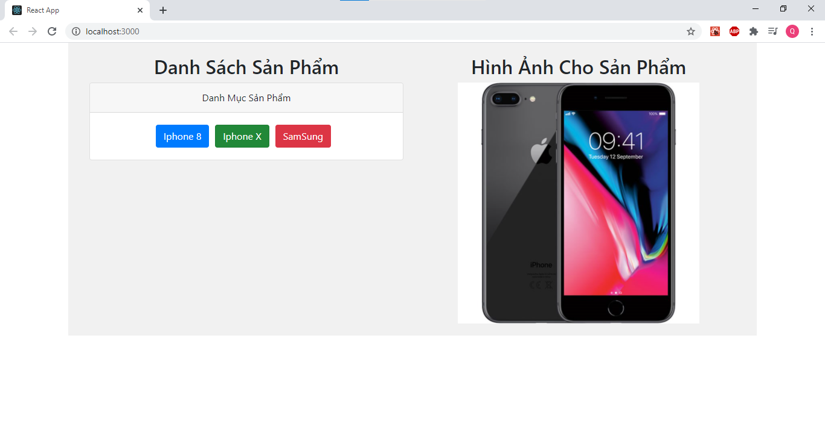
PHÁT TRIỂN PHẦN MỀM HƯỚNG FRAMEWORK
Thiết kế giao diện website và các UI:

Slide 16
THANK YOU !

